Slide 1
PHÒNG GD&ĐT QUẬN LONG BIÊN
TRƯỜNG TIỂU HỌC NGỌC LÂM
HOẠT ĐỘNG TRẢI NGHIỆM
LỚP 1
GV: Đỗ Thị Kiều Hoa
Lớp 1A6

Slide 2
KHỞI ĐỘNG

Slide 3
TRƯỜNG TIỂU HỌC NGỌC LÂM
MÔN: HOẠT ĐỘNG TRẢI NGHIỆM
BÀI 2:
NHỮNG VIỆC NÊN LÀM TRONG GIỜ HỌC, GIỜ CHƠI (Tiếp)
GV: Đỗ Thị Kiều Hoa
Lớp 1A6

Slide 4
Hoạt động 3: Xử lí tình huống.

Slide 5
Hoạt động 4: Rèn luyện thay đổi hành vi chưa tích cực.
Em hãy chọn các tranh thể hiện việc không nên làm trong giờ học, giờ chơi ?

Slide 6
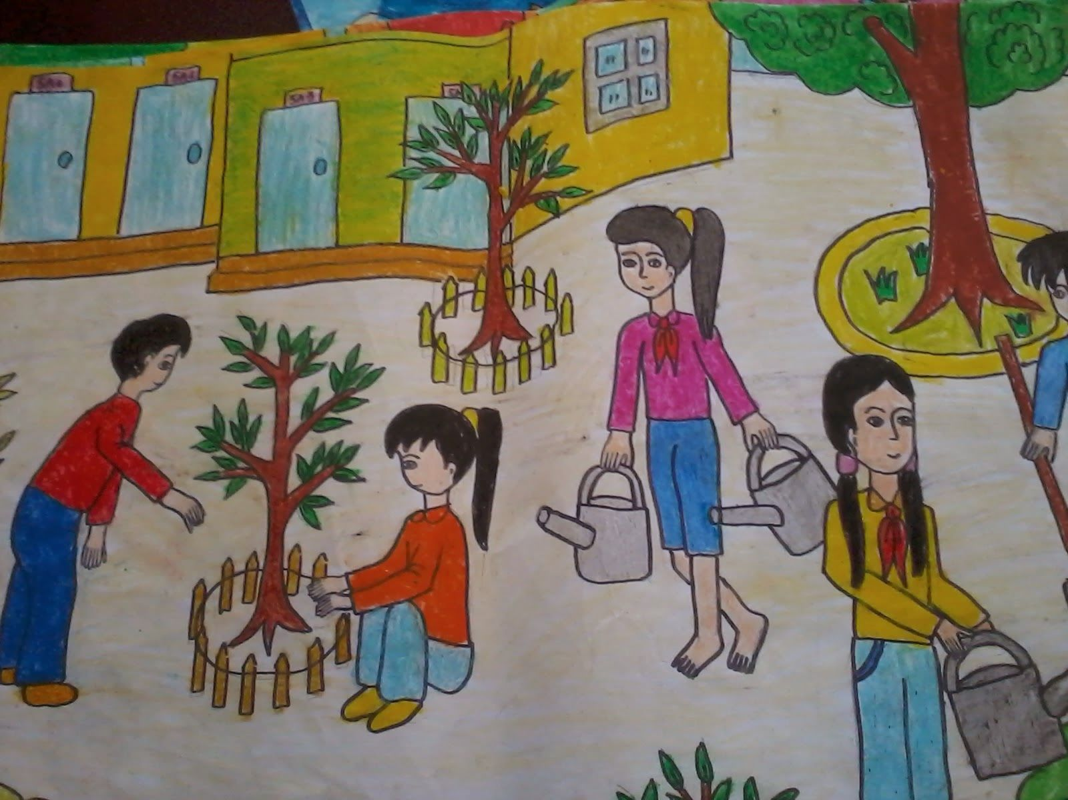
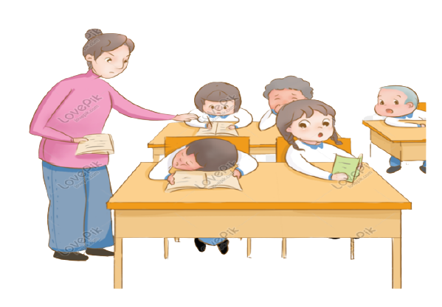
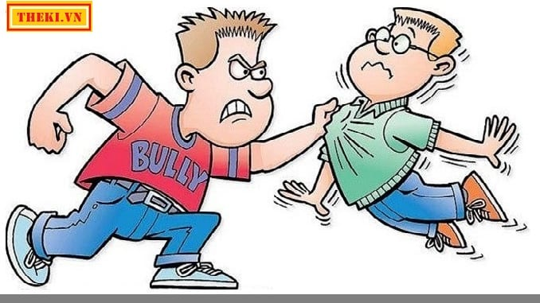
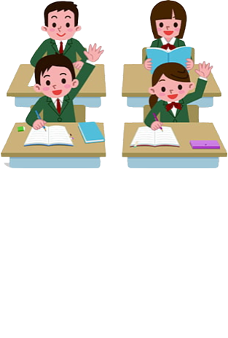
1
2
3
4

Slide 7
2
3

Slide 8
Trèo cây, vứt rác bừa bãi, đánh nhau, ngủ trong giờ học, … là những việc không nên làm trong giờ học, giờ chơi. Đó là những hành vi chưa tích cực. Các con cần thay đổi và từng ngày khắc phục những hành vi chưa tích cực đó.

Slide 9
Chúc các con luôn học tập thật tốt!

